Slide 1

Психологиялық ахуал
«Күн шуағы»
Қазір әрқайсымыз күннің шуағы
сияқты жақсы энергиямызды көршімізге
береміз. Қане, жанымыздағы досымызға
қарап, күлімсірейік».

Slide 2



Өткенді қайталау:
Сұрақ-жауап әдісі:
Компьютердің негізгі құрылғылары қандай?
Ақпарат деген не?
Компьютердің даму буындарын ата?

Slide 3
Миға шабуыл:
Егер компьютерлер болмаса, біздің өміріміз қалай болар еді?
https://mover.uz/watch/MLppPmDm

Slide 4


САБАҚТЫҢ ТАҚЫРЫБЫ:
Есептеу техникасының дамуы мен келешегі
Сабақтың мақсаты:
--Ақпараттық технологиялардың келешектегі даму бағыттарын болжайды

Slide 5

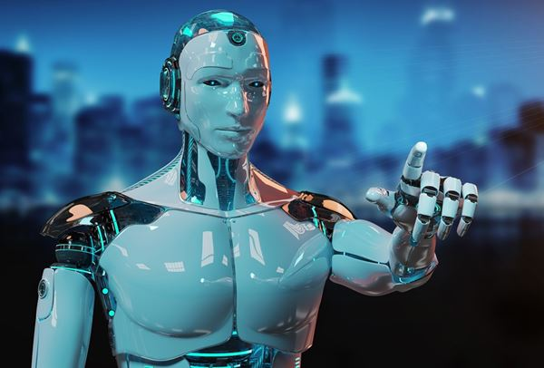
Жаңа сабақты меңгеру
Болашақта компьютер қалай дамиды?
Компьютердің есептеу қуаттылығы жылдам артып келеді. Біз қазір шағын дербес компьютер түріндегі ультрабук, нетбук, планшет пен смартфондарға таңғалмайтын болдық. Бүгін сатып алған ең жетік деген компьютеріміз бір жылда ескіруі мүмкін. Компьютер техникасының қарқынды дамуының нәтижесінде жасанды интеллект пайда болды. Қазір адам қолымен жасалған, ойлай алатын жасанды биологиялық ағзалар – киборгтар пайда болды (7-сурет).
​Болашақта бүгінгі компьютерлерден жұмыс принципі өзгешелеу компьютерлер пайда болады деп күтілуде.

Slide 6
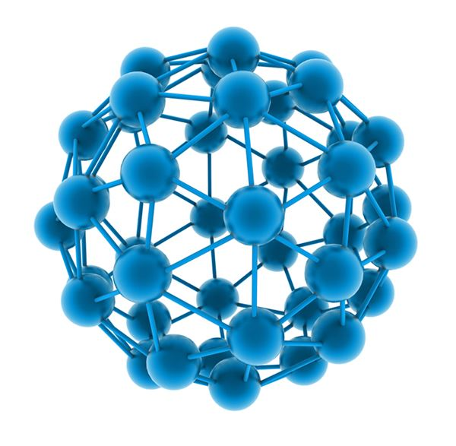
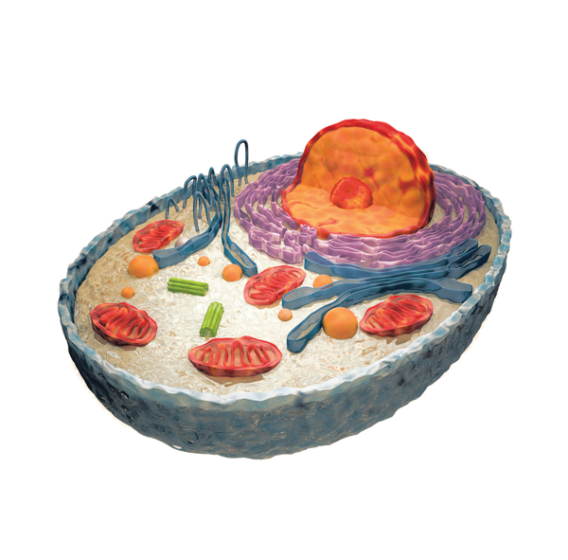
Жаңа сабақты меңгеру
Болашақта компьютер қалай дамиды?
Молекулалық компьютер. Hewlett-Packard компаниясы қызметкерлері мен Лос-Анджелестегі Калифорния университетінде ғалымдардың молекулалардың (заттың кіші бөлшегі) бір күйден екінші күйге ауысуына қол жеткізу нәтижесінде пайда болды . Бұл жаңалық компьютердің жадын жүздеген есеге арттыруға мүмкіндік туғызды.
Кванттық (фотондық) компьютер. Қазіргі қолданыс-тағы компьютерлерде ақпарат тасымалдауыш ретінде электрондар қолданылады. Ал болашақта пайда болатын кванттық компьютерлерде ақпарат тасымалдауыш ретінде фотон қолданылады Фотон – жарықтың ең кіші бөлігі. Бұл компьютердің жұмыс істеу жылдамдығын жүздеген есеге арттырады.
Биокомпьютер – тірі ағза ретінде жұмыс істейтін компьютерлер. Биокомпьютердің құрылғылары тірі ағзаның ең кіші бөлігі – жасушаның жұмысына негізделеді

Slide 7

Топтық жұмыс: ЖИ қолдану
Copilot құралын қолданады
«Болашақтағы компьютер қандай болады?» тақырыбында постер жасау.
Дескриптор:
- Болашақ туралы болжам жасайды 1балл;
-Креативті және дәлелді идея ұсынады1 балл;

Slide 8
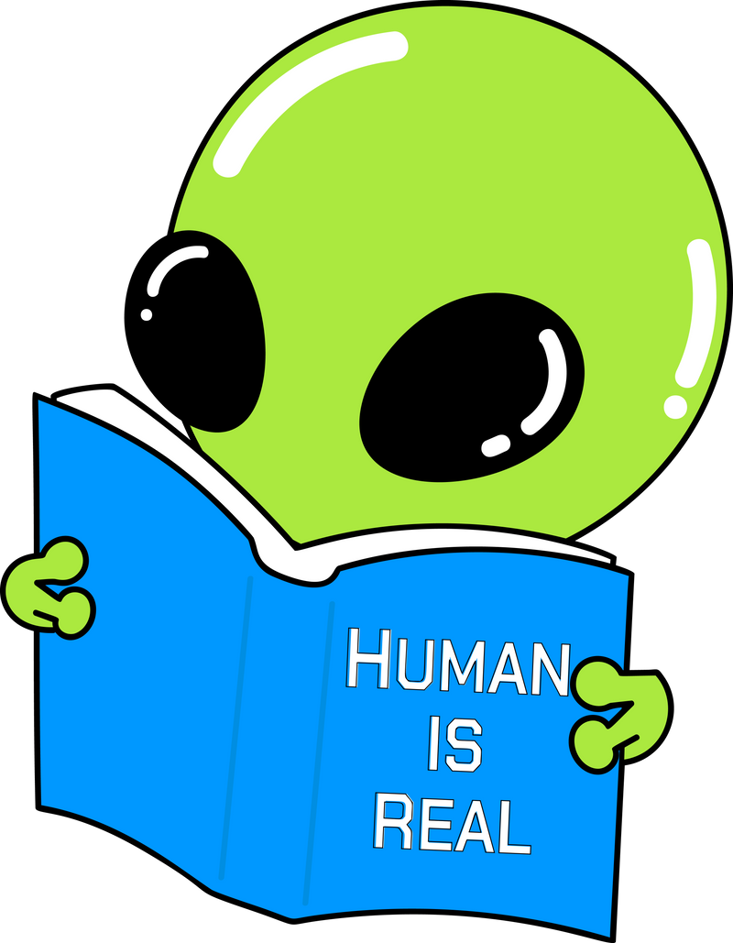
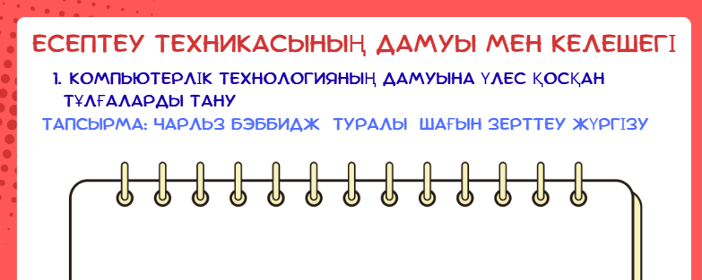
Дескриптор:
-терминдердің анықтамасын жазады; 1 балл

Slide 9
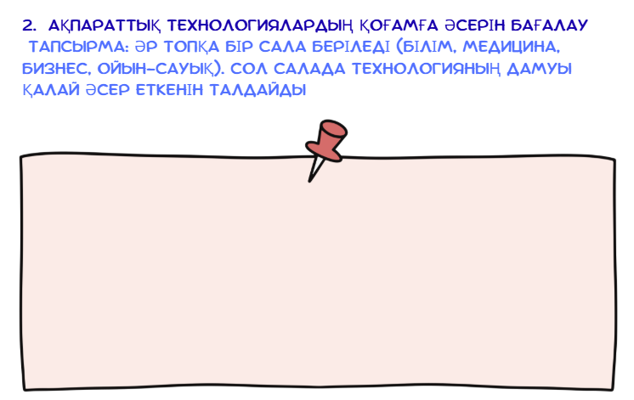
Дескриптор:
-морзе кодын қолданады;
1 балл

Slide 10
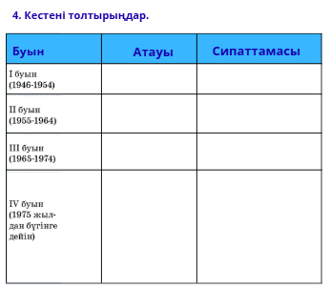

Дескриптор:
-терминдерге байланысты ережеқұрастырады; 1балл;

Slide 11


5.Сұрақтарға жауап бер
https://view.genially.com/67f1a79c90f07e69bb73ee85/interactive-content-sratar
Дескриптор:
-сұрақтарға дұрыс жауап береді 1 балл;

Slide 12

Үй тапсырмасы
«Компьютердің келешегі» тақырыбында шағын эссе жазу. Отбасымен сұхбат жүргізу:
«Сіз алғаш қандай компьютер қолдандыңыз?»

Slide 13
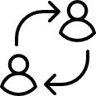
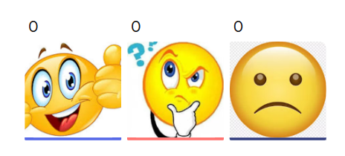
Рефлексия https://www.menti.com/al9hm41qsqjk

